Slide 1

TIẾNG VIỆT 2

Slide 2
T | G | Â | U | B | Ô | N | G | Y
Â | H | X | K | Ô | Y | Â | H | T
U | B | Đ | Ê | C | R | U | A | R
V | U | O | N | P | Ô | G | Y | Ư
B | P | M | A | Y | B | A | Y | C
Ă | B | B | Y | P | Ô | I | Â | N
L | Ê | G | Ô | B | T | I | N | H
B | Ă | I | N | A | R | U | Ê | H
T | G | Ấ | U | B | Ô | N | G | Y
Â | H | X | K | Ô | Y | Â | H | T
U | B | Đ | Ê | C | R | U | A | R
V | Ú | O | N | P | Ô | G | Y | Ư
B | P | M | Á | Y | B | A | Y | C
Ă | B | B | Y | P | Ố | I | Â | N
L | Ê | G | Ô | B | T | I | N | H
B | Ă | I | N | A | R | U | Ê | H
AI TINH MẮT?
Tìm và thêm dấu thanh để có tên các loại đồ chơi.

Slide 3
Luyện viết đoạn:
Viết đoạn văn giới thiệu một đồ chơi

Slide 4
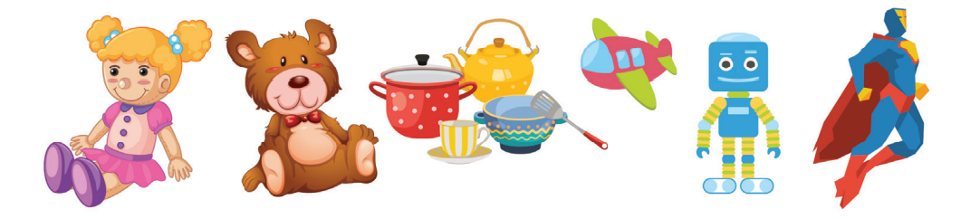
1
Giới thiệu các đồ chơi mà trẻ em yêu thích.
Notes:
GV tổ chức hđ cho HS nói

Slide 5
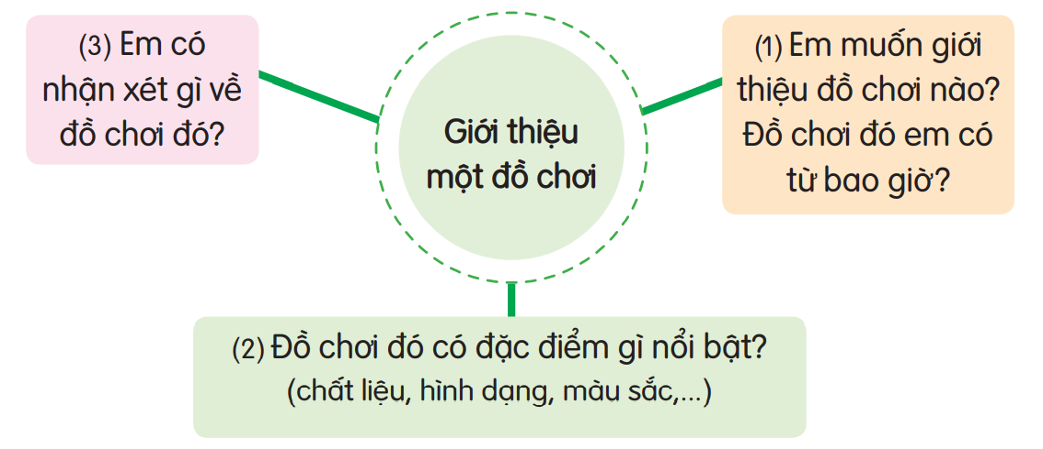
2
Viết 3 – 4 câu giới thiệu một đồ chơi mà trẻ em yêu thích.
G:

Slide 6

Câu mở đầu: Em muốn giới thiệu đồ chơi nào?
Nội dung: Đồ chơi có đặc điểm gì nổi bật (chất liệu, hình dáng, màu sắc)?
Nội dung: Khi chơi, em thấy có gì thú vị?
Kết đoạn: Em có nhận xét gì về đồ chơi đó?
Notes:
Hình dung bố cục 1 đoạn

Slide 7
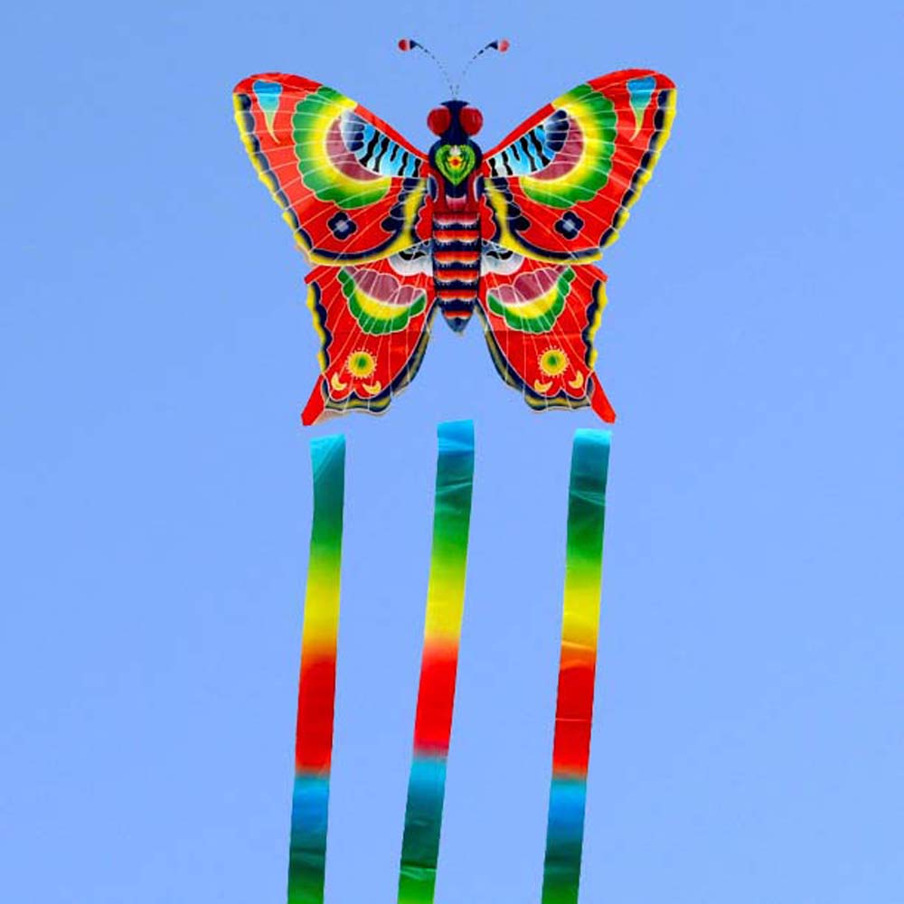
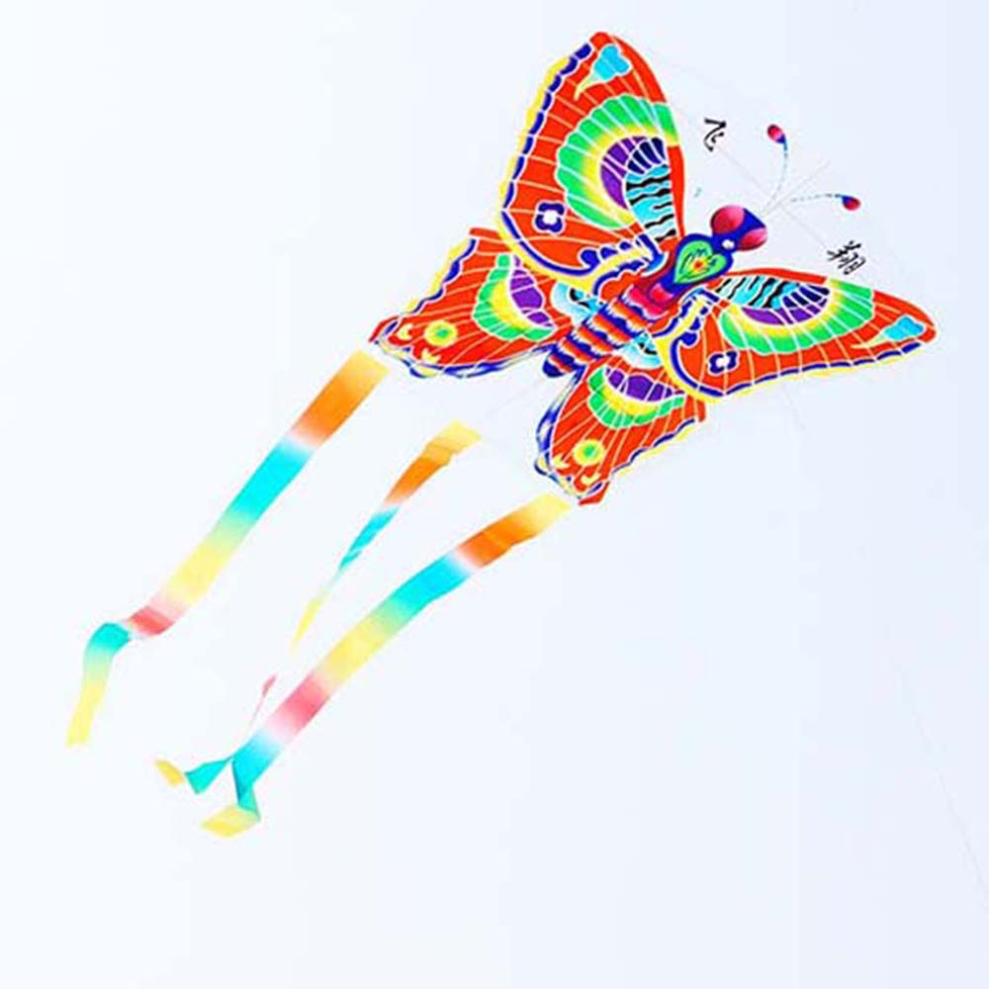

Slide 8
Câu mở đầu: Vào dịp hè, bố đã tự tay làm một chiếc diều cho em.
Nội dung: Chiếc diều được làm từ những thanh tre uốn cong, dán giấy mỏng rực rỡ màu sắc. Diều hình cánh bướm. Phần đuôi có hai sợi dây dài.
Nội dung: Khi bay lên, cánh diều chao liệng, đuôi diều phấp phới tung bay.
Kết đoạn: Em yêu chiếc diều nhỏ xinh này lắm.
Notes:
Hình dung bố cục 1 đoạn

Slide 9
2
Viết 3 – 4 câu giới thiệu một đồ chơi mà trẻ em yêu thích.
Bài làm
Vào dịp Ǘ∆, bố đã Ǉự Ǉay làm jŎ cái dΗϛu εo em. Cái dΗϛu đưϑ làm Ǉừ ηững κaζ Λ΄ Ďū cΪg, dán giấy jŝg ǟực ǟỡ jàu sắc. DΗϛu hìζ cáζ λΰĥ. Phần đuċ có hai sợi dây dài. Khi bay Δłn, cáζ dΗϛu εao lΗİng, đuċ dΗϛu ιấp ιƞ Ǉung bay. Em ΐêu cái dΗϛu ηỏ xiζ wày lắm!
Notes:
Người soạn tự viết để tham khảo. Thầy cô có thể thay nếu thấy chưa phù hợp ạ.

Slide 10
Sinh nhật mẹ mua cho em một chú bạch tuộc bằng bông. Bên ngoài nó là lớp vải nhung mịn, bên trong nhồi đầy bông nên cầm rất êm. Đặc biệt, phía trước còn được thêu thêm mắt, miệng của chú bạch tuộc bằng chỉ đen và đôi má màu hồng nữa. Trông thật là đáng yêu!

Slide 11
Hôm qua, bố mua cho em một chiếc ô tô điều khiển từ xa. Chiếc ô tô to như bàn tay của bố, sơn đỏ tươi. Điều khiển xe là một hộp đen, có bốn nút bấm cho xe di chuyển theo các hướng khác nhau. Em thích món đồ chơi này lắm.

Slide 12
TẠM BIỆT CÁC EM!

